Slide 1





TOÁN
TÌM SỐ
TRUNG BÌNH CỘNG

Slide 2


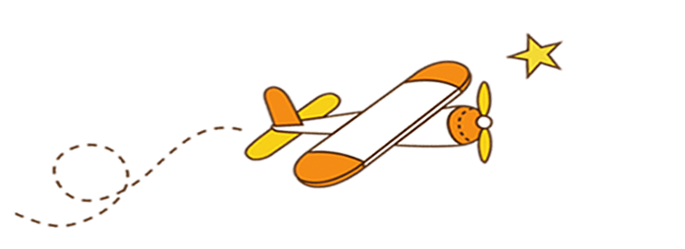

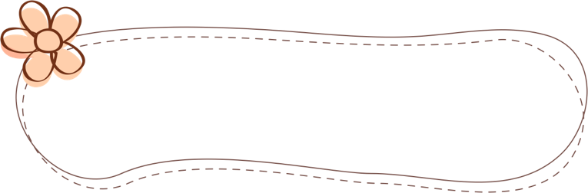



KHỞI ĐỘNG

Slide 3


Slide 4
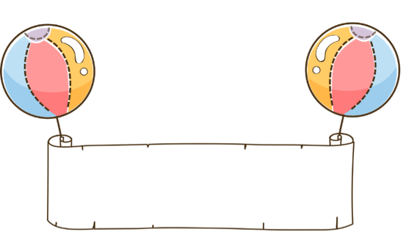
Ta phải tìm số trung bình cộng như thế nào?

Slide 5

TOÁN
TÌM SỐ
TRUNG BÌNH CỘNG

Slide 6

KHÁM PHÁ

Slide 7

Bài toán 1
Rót vào can thứ nhất 6l dầu, rót vào can thứ hai 4l dầu. Hỏi nếu số lít dầu đó được rót đều vào 2 can thì mỗi can có bao nhiêu lít dầu?

Slide 9
Tóm tắt
Can thứ nhất có 6 lít dầu, can thứ hai có 4 lít dầu. Nếu rót đều số dầu này vào 2 can thì mỗi can có 5 lít dầu.
=> Ta nói trung bình mỗi can có 5 lít dầu.
=> Số 5 được gọi là trung bình cộng của hai số 4 và 6
Can 6 lít
Can 4 lít
? lít
? lít
Bài giải
Có tất cả bao nhiêu lít dầu?
Có tất cả 10 lít dầu.
Nếu rót đều số dầu ấy vào 2 can thì mỗi can có mấy lít dầu?
Nếu rót đều số dầu ấy vào 2 can thì mỗi can có 5 lít dầu.
Tổng số lít dầu của 2 can là :
6 + 4 = 10 (lít)
Số lít dầu rót đều vào mỗi can là :
10 : 2 = 5 (lít)
Đáp số : 5 lít

Slide 10
Số trung bình cộng của 6 và 4 là mấy?
Số trung bình cộng của 4 và 6 là 5.
Can thứ nhất có 6 lít dầu, can thứ hai có 4 lít dầu. Vậy trung bình mỗi can có mấy lít dầu?
Trung bình mỗi can có 5 lít dầu
Bài giải
Tổng số lít dầu của 2 can là :
6 + 4 = 10 (lít)
Số lít dầu rót đều vào mỗi can là :
10 : 2 = 5 (lít)
Đáp số : 5 lít

Slide 11
Dựa vào cách giải của bài toán, hãy tìm cách tìm số trung bình cộng của 4 và 6?
Bài giải
Tổng số lít dầu của 2 can là :
6 + 4 = 10 (lít)
Số lít dầu rót đều vào mỗi can là :
10 : 2 = 5 (lít)
Đáp số : 5 lít

Slide 12
Để tìm trung bình số lít dầu mỗi can, ta phải làm gì?
Tính tổng số lít dầu trong 2 can.
Bước thứ nhất trong bài toán tính gì?
Thực hiện phép chia tổng số lít dầu cho 2 can
Bài giải
Tổng số lít dầu của 2 can là :
6 + 4 = 10 (lít)
Số lít dầu rót đều vào mỗi can là :
10 : 2 = 5 (lít)
Đáp số : 5 lít

Slide 13
Để tìm số trung bình cộng của 4 và 6 ta tính tổng của hai số rồi lấy tổng chia cho 2.
2 chính là số các số hạng của tổng 4 + 6.
Bài giải
Tổng số lít dầu của 2 can là :
6 + 4 = 10 (lít)
Số lít dầu rót đều vào mỗi can là :
10 : 2 = 5 (lít)
Đáp số : 5 lít

Slide 14



Để tìm số trung bình cộng của 4 và 6 ta tính tổng của hai số rồi lấy
tổng chia cho 2.
2 chính là số các số hạng
của tổng 4 + 6.

Slide 15
Bài toán 2
Số học sinh của 3 lớp lần lượt là 25 học sinh, 27 học sinh, 32 học sinh. Hỏi trung bình mỗi lớp có bao nhiêu học sinh?

Slide 17
Tóm tắt
27 HS
32 HS
25 HS
? HS
? HS
? HS
Bài giải
Tổng số HS của 3 lớp là :
25 + 27 + 32 = 84 (HS)
Trung bình mỗi lớp có :
84 : 3 = 28 (HS)
Đáp số : 28 HS

Slide 18
Muốn tìm số trung bình cộng của 3 số: 25, 27, 32 ta làm thế nào?
Ta tính tổng của ba số rồi lấy tổng vừa tìm chia cho 3.
Bài giải
Tổng số HS của 3 lớp là :
25 + 27 + 32 = 84 (HS)
Trung bình mỗi lớp có :
84 : 3 = 28 (HS)
Đáp số : 28 HS

Slide 19
Muốn tìm số trung bình cộng của nhiều số: Ta tính tổng của các số đó rồi chia tổng đó cho số lượng các số hạng.

Slide 20

Từ đây trở về sau :
Tìm số trung bình cộng của 2 số, ta viết :
( 6 + 4 ) : 2 = 5
Tìm số trung bình cộng của 3 số, ta viết :
( 25 + 27 + 32 ) : 3 = 28

Slide 21
Muốn tìm số trung bình cộng của nhiều số: Ta tính tổng của các số đó rồi chia tổng đó cho số lượng các số hạng.

Slide 22

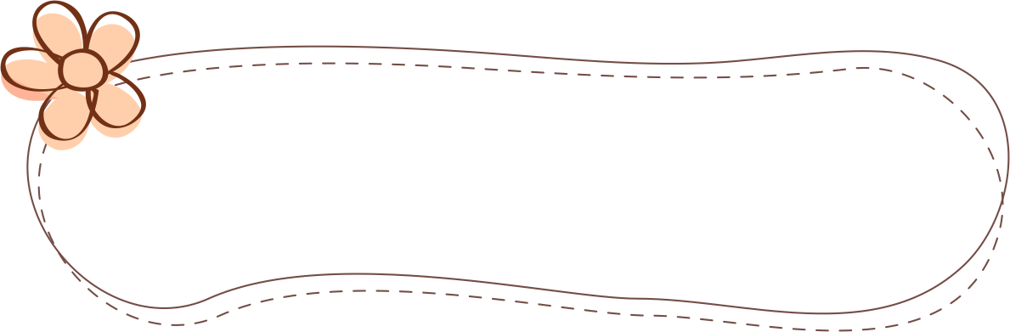
LUYỆN TẬP

Slide 23


BÀI 1:
Tìm số trung bình cộng của các số sau :
a) 42 và 52.
( 42 + 52 ) : 2 = 47
b) 36 ; 42 và 57.
( 36 + 42 + 57 ) : 3 = 45
c) 34 ; 43 ; 52 và 39.
( 34 + 43 + 52 + 39 ) : 4 = 42

Slide 24

Muốn tìm số trung bình cộng của nhiều số, ta làm thế nào ?

Slide 25


Muốn tìm số trung bình cộng của nhiều số: Ta tính tổng của các số đó rồi chia tổng đó cho số các số hạng.

Slide 26

Bốn em Mai, Hoa, Hưng, Thịnh, lần lượt cân nặng là 36kg, 38kg, 40kg, 34kg. Hỏi trung bình mỗi em cân nặng bao nhiêu ki- lô- gam?

Slide 27
Bài giải
Bốn em cân nặng số ki- lô- gam là:
36 + 38 + 40 + 34 = 148 (kg)
Trung bình mỗi em cân nặng số ki- lô- gam là:
148 : 4 = 37 (kg)
Đáp số: 37 kg

Slide 28

Muốn tìm số trung bình cộng của nhiều số: Ta tính tổng của các số đó rồi chia tổng đó cho số các số hạng.

Slide 29
Bài 3: Tìm số trung bình cộng của các số tự nhiên liên tiếp từ 1 đến 9.
Số trung bình cộng của các số tự nhiên liên tiếp từ 1 đến 9 là :
(1 + 2 + 3 + 4 + 5 + 6 + 7 + 8 + 9) : 9 = 5
Đáp số: 5

Slide 30

Cách đều
>
1
2
3
4
5
6
7
8
9
Lẻ các số hạng
5 là TBC của dãy số
TBC = (số đầu + số cuối) : 2

Slide 31
Tìm số trung bình cộng của dãy số?
Cách đều
2
4
6
8
10
12
Chẵn các số hạng
Cách 1:
(2 + 4 + 6 + 8 + 10 + 12) : 6 = 7
Cách 2: (số đầu + số cuối) : 2
= (2 + 12) : 2 = 7

Slide 32

Tìm số TBC của dãy số cách đều
* Công thức chung:
Số TBC = (số đầu + số cuối) : 2
* Dãy số có lẻ các số hạng:
Số TBC = Số trung điểm của dãy số

Slide 33
Muốn tìm trung bình cộng của nhiều số ta làm như thế nào?
Muốn tìm trung bình cộng của nhiều số, ta tính tổng của các số đó rồi chia tổng đó cho số các số hạng.

Slide 34
Hãy trao đổi với bố mẹ làm thế nào để tìm số trung bình cộng của nhiều số và đố mẹ bài toán 3(SGK-25) về tìm số trung bình cộng nhé!

Slide 35
